Slide 1

สังคมศาสตร์
ศาสตร์เพื่อการอยู่ร่วมกันอย่างสันติสมดุล
ศาสตราจารย์นายแพทย์ประเวศ วะสี
๑๑ กันยายน ๒๕๖๑
คณะสังคมศาสตร์ มหาวิทยาลัยศรีนครินทรวิโรฒ

Slide 2

ท่ามกลางกระแสวิทยาศาตร์และเทคโนโลยี
ไม่ใช่ว่าสังคมศาสตร์ลดความสำคัญลง
สิ่งสำคัญสูงสุดของมนุษยชาติ = การอยู่ร่วมกันอย่างสันติสุข
สังคมศาสตร์

Slide 3
การอยู่ร่วมกันอย่างสันติสมดุล
การคิดและทำอย่างบูรณาการ
ไม่ใช่แยกส่วนตายตัว
สังคมศาสตร์
สังคมวิทยา
มานุษยวิทยา
นิติศาสตร์
รัฐศาสตร์
เศรษฐศาสตร์
นิยาม
ทฤษฎี
วิจารณ์
วาทกรรม
descriptic
descending
สังคมปัจจุบัน = Complex system

Slide 4
สังคมศาสตร์ที่เอาความจริงเป็นตัวตั้ง
วิชาหรือความคิด
ความเป็นจริง
(ประสบการณ์)
เป็นตัวตั้ง
เป็นตัวตั้ง
สำนักคิดต่างๆ
พระพุทธเจ้า
สำนักคิดตะวันตก
มหาตมะคานที

Slide 5

การเรียนรู้ร่วมกันในการปฏิบัติ
อำนาจ
บริภาษ
ใช้ความรู้
เงิน
สำเร็จรูป
การเรียนรู้ร่วมกันในการปฏิบัติในสถานการณ์จริง
(Interactive Learning through Action)

Slide 6
การเปลี่ยนแปลงขั้นพื้นฐาน ๘ ประการ
๑. เคารพศักดิ์ศรีคุณค่าความเป็นคนของทุกคน
๒. เคารพความรู้ในตัวคน
๓. เอื้ออาทรและจริงใจต่อกัน
๔. เกิดความเชื่อถือไว้วางใจกัน (Trust)
๕. สามัคคีธรรม – พลังทางสังคม
๖. เกิดปัญญาร่วม นวัตกรรม - Group genius
๗. ฝ่าความยากไปสู่ความสำเร็จ
๘. เกิดความสุขประดุจบรรลุนิพพาน

Slide 7
๑ มหาวิทยาลัย / ๑ จังหวัด
๑๐ อำเภอ
๑๐๐ ตำบล
๑,๐๐๐ หมู่บ้าน
อบต./เทศบาล
องค์กรชุมชน/สภาผู้นำชุมชน
พอช. = สถาบันพัฒนาองค์กรชุมชน
สสส.
ธกส.

Slide 8
กระบวนการชุมชน
๑.สภาผู้นำชุมชน
๒.สำรวจข้อมูลชุมชน
๓.ทำแผนชุมชน
๔.สภาประชาชน
๕.คนทั้งชุมชนขับเคลื่อนแผนชุมชน
การพัฒนาอย่างบูรณาการ
เศรษฐกิจ – จิตใจ – สังคม – วัฒนธรรม –
สิ่งแวดล้อม – สุขภาพ – การศึกษา – ประชาธิปไตย
สังคมศานติสุข

Slide 9
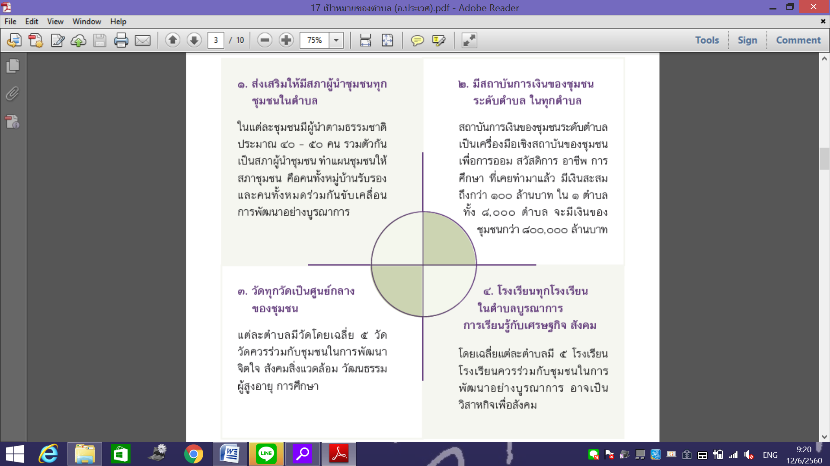
ตำบลคือจุดยุทธศาสตร์พัฒนาประเทศไทย
๘,๐๐๐ ตำบล ๘๐,๐๐๐ หมู่บ้าน
เป้าหมายตำบล

Slide 10
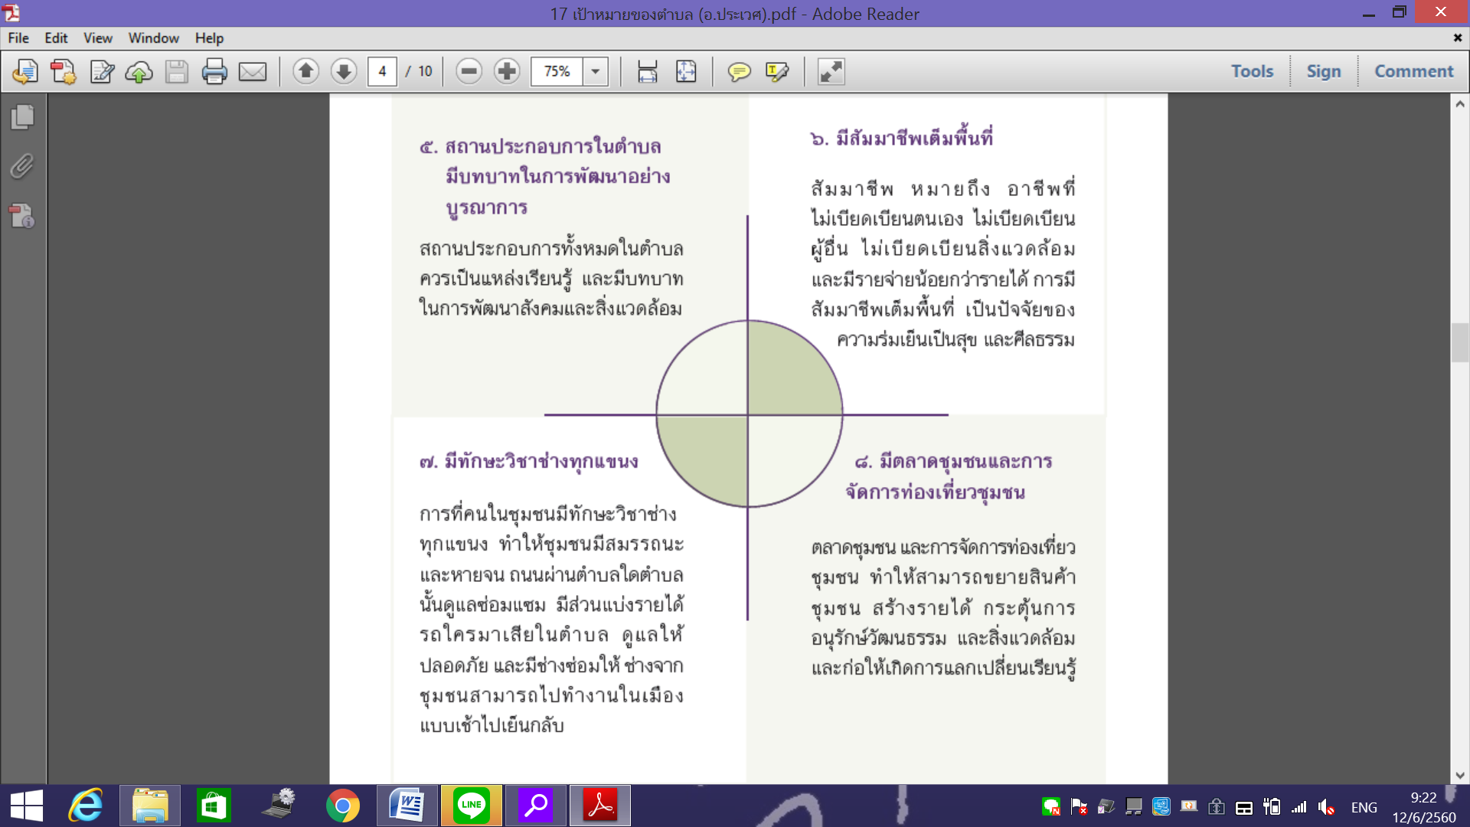
ตำบลคือจุดยุทธศาสตร์พัฒนาประเทศไทย
๘,๐๐๐ ตำบล ๘๐,๐๐๐ หมู่บ้าน
เป้าหมายตำบล

Slide 11
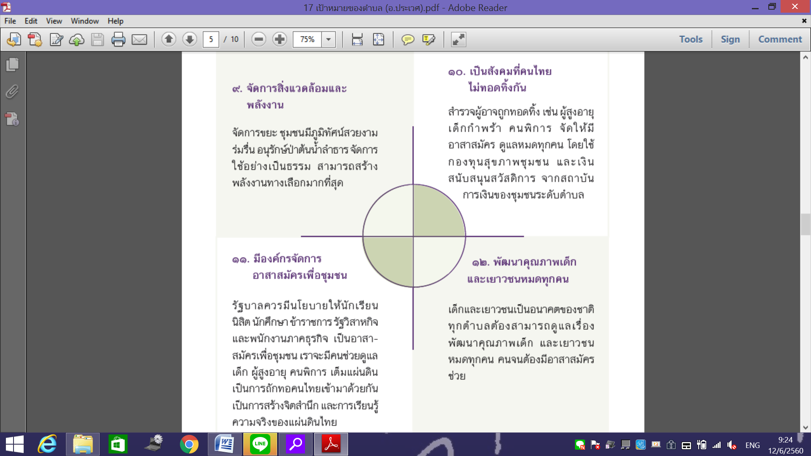
ตำบลคือจุดยุทธศาสตร์พัฒนาประเทศไทย
๘,๐๐๐ ตำบล ๘๐,๐๐๐ หมู่บ้าน
เป้าหมายตำบล

Slide 12
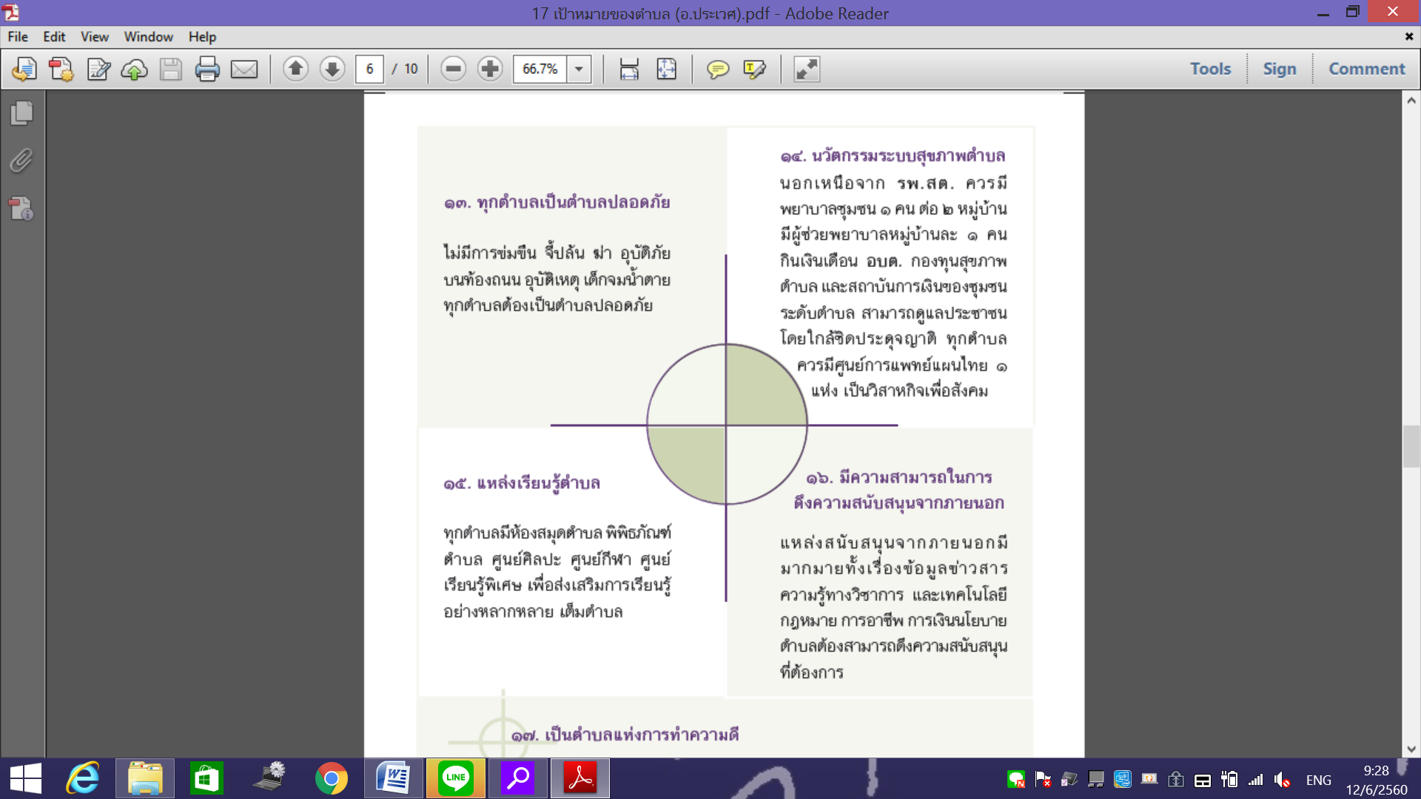
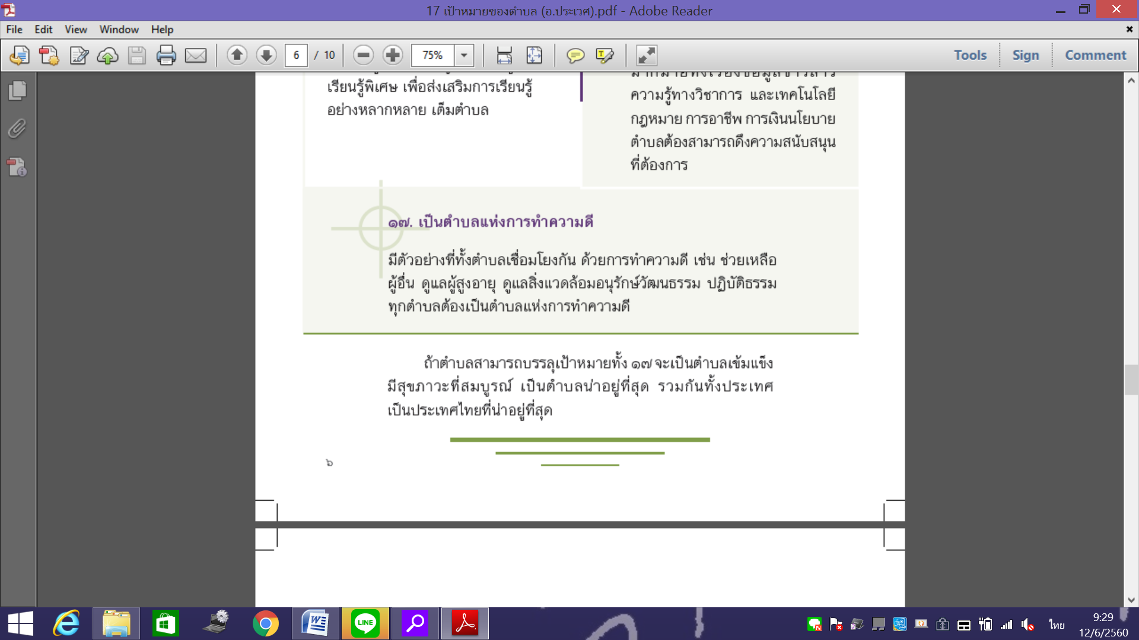
ตำบลคือจุดยุทธศาสตร์พัฒนาประเทศไทย
๘,๐๐๐ ตำบล ๘๐,๐๐๐ หมู่บ้าน

Slide 13
บทบาทของ ๑ มหาวิทยาลัยในพื้นที่ ๑ จังหวัด
๑. อาจารย์และนิสิตเรียนรู้ร่วมกันในการปฏิบัติกับชุมชน
เพื่อชุมชนเข้มแข็ง
๒. พัฒนาความรู้และเทคโนโลยีที่เหมาะสม
๓. ทำข้อมูลชุมชนท้องถิ่นทั้งจังหวัด
๔. ร่วมกับตำบลจัดหลักสูตรที่สอดคล้องกับความต้องการ
ของตำบล - มหาวิชชาลัยตำบล
๕. สังเคราะห์นโยบายสาธารณะ สนับสนุนชุมชนท้องถิ่น
ในการขับเคลื่อนนโยบายสาธารณะ

Slide 14
บทบาทของ ๑ มหาวิทยาลัยในพื้นที่ ๑ จังหวัด
๖. ร่วมกับประชาสังคมจังหวัดจัดตั้งสถาบันผู้นำของจังหวัด
๗. ทำการสื่อสารเรื่องดีๆ จากชุมชนท้องถิ่น
โดยการสื่อสารทุกประเภท
๘. ทำการสังเคาระห์ประสบการณ์และความรู้ที่ได้จากการปฏิบัติ
ในสถานการณ์จริง เป็น “สังคมศาสตร์สหกิจ” หรือ
Engaged Social Sciences – Social innovation
ศาสตร์เพื่อการอยู่ร่วมกันอย่างสันติสมดุล

